Slide 1


  Διαχείριση Γνώσης (Knowledge Management)
Ανοικτά Ακαδημαϊκά Μαθήματα στο Πανεπιστήμιο Δυτικής Αττικής
Ενότητα: «Τεχνικές – Cognitive maps, decision trees, taxonomies, task analysis – και Απεικόνιση γνώσης
Χ. Σκουρλάς, Α. Μαρινάγη

Slide 2


Διαχείριση Γνώσης και ΜΜΕ
Τα εργαλεία και οι μέθοδοι διαχείρισης της γνώσης αναπτύχθηκαν και εξελίχθηκαν, κυρίως για τη χρήση μεγάλων οργανισμών. Παρά το γεγονός αυτό, τα τελευταία χρόνια, όλο και περισσότερες μικρομεσαίες επιχειρήσεις (ΜΜΕ) ενδιαφέρονται να υιοθετήσουν τις μεθόδους αυτές.
Κεντρικά θέματα (topics) της διαχείρισης γνώσης είναι η καταγραφή (codification) της γνώσης, η προσωποποίηση (personalization), η διάχυσή της (dissemination), οι κοινότητες πρακτικής (communities of practice), η χρήση μετρικών (metrics) έτσι ώστε να υπάρχουν στοιχεία για τη βελτίωση των διαδικασιών, και η διαχείριση των έργων της αλλαγής (change management).

Slide 3
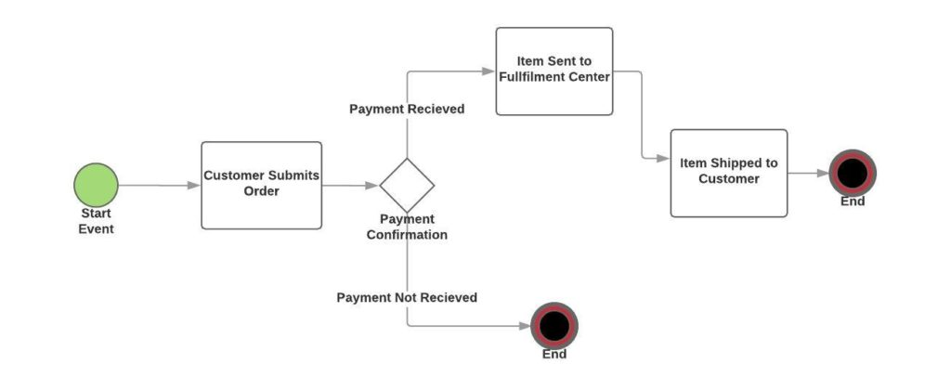
Παραγγελία
https://tallyfy.com/content-marketing-workflow/

Slide 4
Content Marketing involves the cooperation between the writer, designer, marketer, and potentially several other employees.
Writer creates a draft of the article and sends it to the editor
Editor either approves the article and passes it to the designer or sends it back to the writer with instructions on what to fix
The editor, as per writer instructions, creates the appropriate visual assets. Sends it over to the marketer for setup
The marketer uploads the article on WordPress or CMS, optimizes it for search, shares it with influencers, etc.
https://tallyfy.com/content-marketing-workflow/

Slide 5
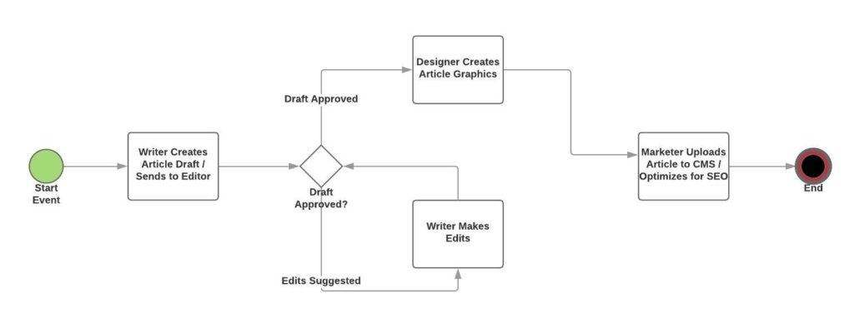
https://tallyfy.com/content-marketing-workflow/

Slide 6
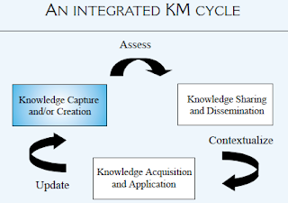
An integrated KM cycle (Dalkir, p. 54) http://learn-informationsystem.blogspot.com/2016/04/knowledge-capture-and-codification.html
“The Codification of Explicit Knowledge can be achieved through a variety of techniques such as cognitive mapping, decision trees, knowledge taxonomies, and task analysis” (Dalkir, 2011, 121).
Cognitive or concept maps
Manual knowledge taxonomy vs Automated knowledge taxonomy

Slide 7
Θα μπορούσαμε να χρησιμοποιήσουμε Taxonomies
4.Educational level 4.a.Continuing education 4.b.Graduate education [syn: Postgraduate] 4.b.i.Graduate 1.Master's students 2.PhD students [syn: Doctoral students] 4.b.ii.Supervision
A Taxonomy for the Field of Engineering Education Research Cindy Finelli, AP, Electrical Engineering & Computer Science, University of Michigan http://taxonomy.engin.umich.edu/taxonomy/eer-taxonomy-version-1-1/

Slide 8
6.b.Electronic communication 6.b.i.Blog 6.b.ii.Email 6.b.iii.Groupware 6.b.iv.Instant messaging 6.b.v.Online discussions 1.Web discussions [syn: Chat] 2.Wikis 6.b.vi.Online repositories 6.b.vii.Social media 6.b.viii.Streaming Media 1.Streaming audio [syn: Podcast] 2.Streaming video

Slide 9
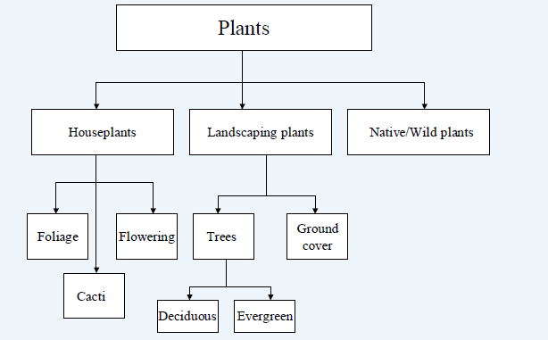
Knowledge Taxonomy (Dalkir, 2011, p.125)

Slide 10
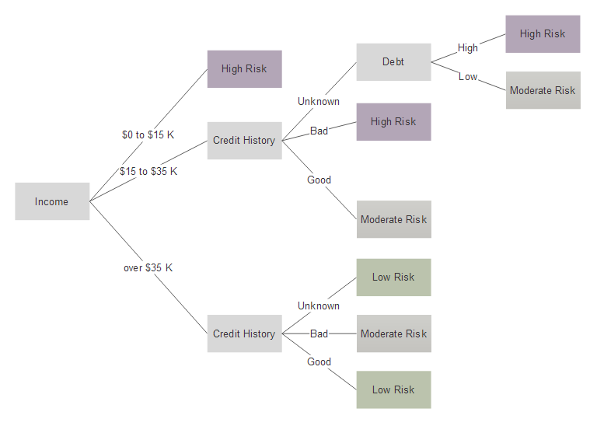
Decision Trees για να περιγράψουμε αποφάσεις https://www.smartdraw.com/decision-tree/decision-tree-maker.htm

Slide 11
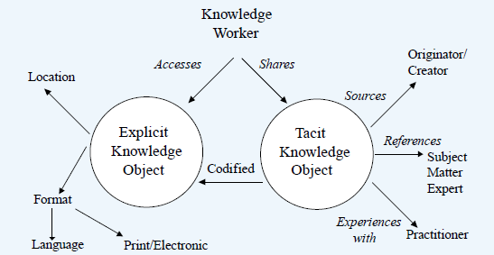
Conceptual map (Dalkir, 2011, p.122) http://learn-informationsystem.blogspot.com/2016/04/knowledge-capture-and-codification.html

Slide 12
Task analysis template
Task: ­­­­­­­­­­­­­­……………………………………………………………………………………….
Task analysis completed by: ………………… Job title: ……………………
Steps of task | What can go wrong? Hazards / risks | What to do about it? Controls
Template provided by the Queensland Government:

Slide 13
Τέλος Ενότητας

